Slide 1
使用Spring Cloud实战微服务

Slide 2
微服务HOT？Why?
微服务什么？
微服务解决了什么问题？
微服务有什么特点？

Slide 3
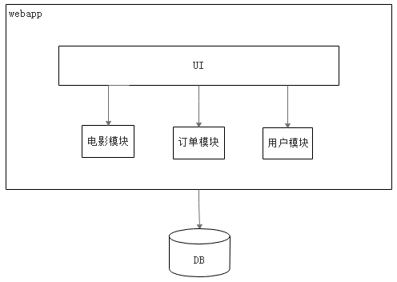
单体架构是什么
一个归档包包含了应用所有功能的应用程序， 我们通常称之为单体应用。
架构单体应用的架构风格， 我们称之为单体架构， 这是一种比较传统的架构风格。

Slide 4
单体架构存在的缺点
复杂性逐渐变高
技术债务逐渐上升
部署速度逐渐变慢
阻碍技术创新
无法按需伸缩

Slide 5
架构的演进
单体架构
SOA
微服务

Slide 6
什么是微服务
Martin Fowler：简而言之，微服务架构风格这种开发方法，是以开发一组小型服务的方式来开发一个独立的应用系统的。其中每个小型服务都运行在自己的进程中，并经常采用HTTP资源API这样轻量的机制来相互通信。这些服务围绕业务功能进行构建，并能通过全自动的部署机制来进行独立部署。这些微服务可以使用不同的语言来编写，并且可以使用不同的数据存储技术。对这些微服务我们仅做最低限度的集中管理。
来自：http://www.martinfowler.com/articles/microservices.html

Slide 7
微服务具备的特性
1. 每个微服务可独立运行在自己的进程里；
2. 一系列独立运行的微服务共同构建起了整个系统；
3. 每个服务为独立的业务开发，一个微服务一般完成某个特定的功能，比如：订单管理、用户管理等；
4. 微服务之间通过一些轻量的通信机制进行通信，例如通过REST API或者RPC的方式进行调用。

Slide 8
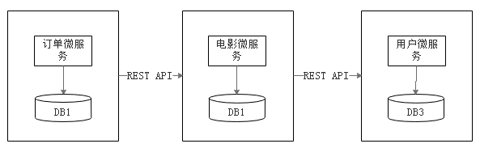
微服务架构图

Slide 9
微服务优点
易于开发和维护
启动较快
局部修改容易部署
技术栈不受限
按需伸缩
DevOps

Slide 10
微服务带来的挑战
运维要求较高
分布式的复杂性
接口调整成本高
重复劳动

Slide 11
微服务设计原则
单一职责原则
服务自治原则
轻量级通信原则
接口明确原则

Slide 12
微服务开发框架浅谈
Spring Cloud：http://projects.spring.io/spring-cloud
Dubbo：http://dubbo.io
Dropwizard：http://www.dropwizard.io
Consl、etcd &etc.

